Slide 1


Slide 2
三 100以内数的认识
第10课时 摆一摆，想一想

Slide 3
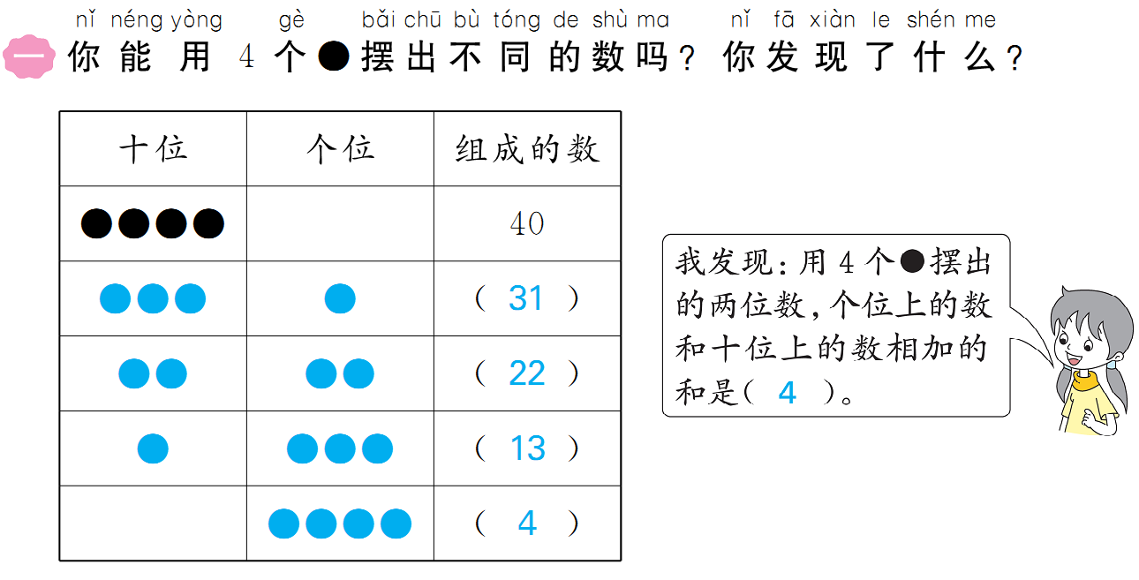


Slide 4
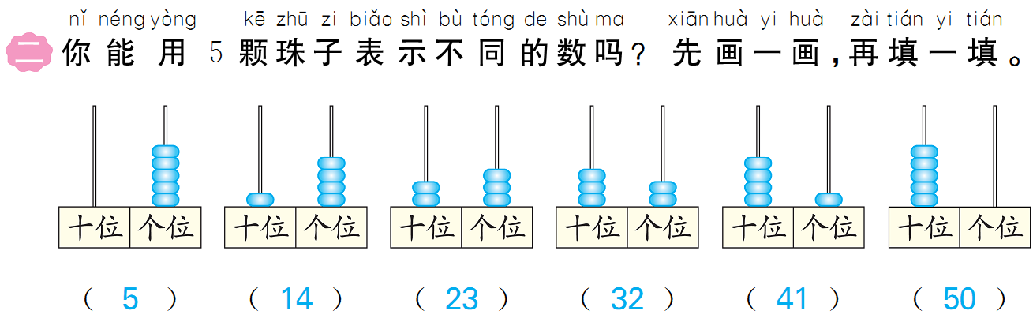
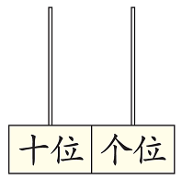

Slide 5
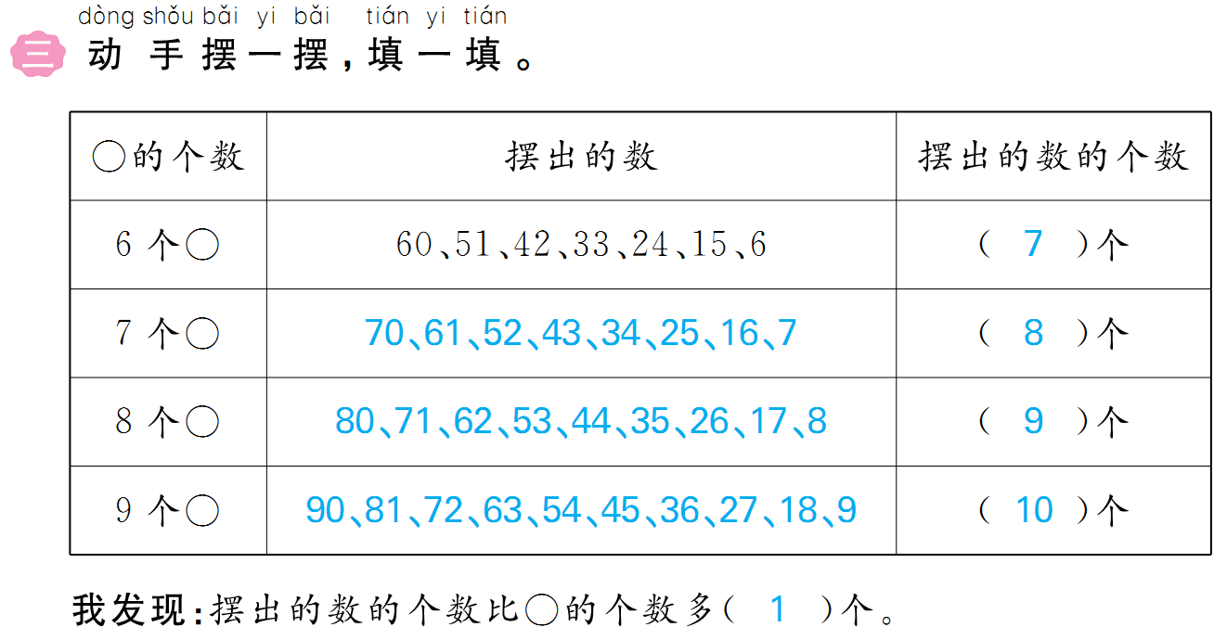

Slide 6



